Slide 1
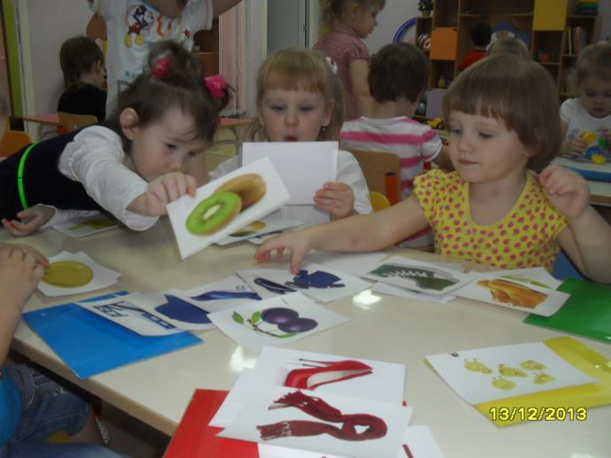
Дидактическая игра «Цветные кармашки»

Slide 2
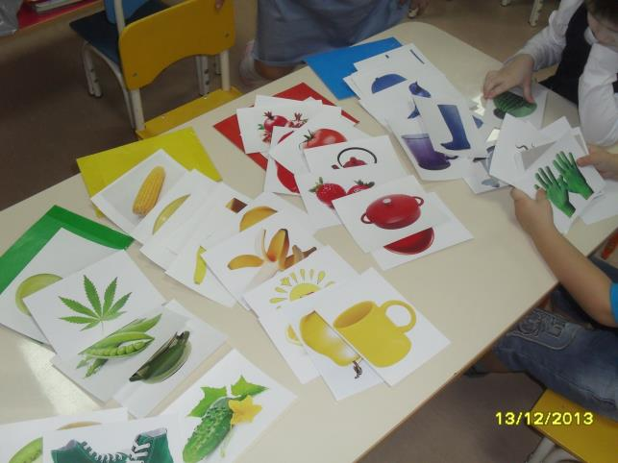

Slide 3
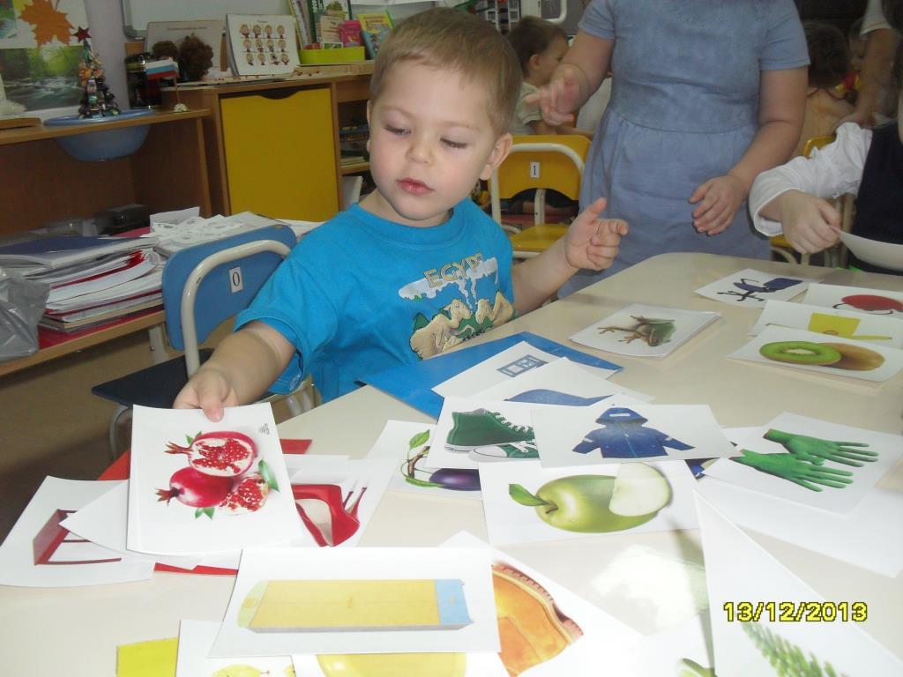

Slide 4
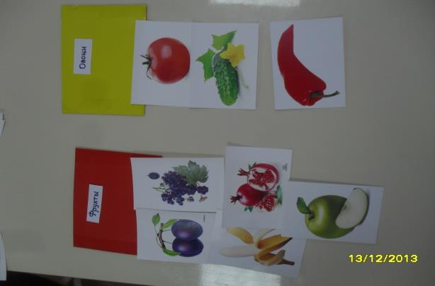

Slide 5
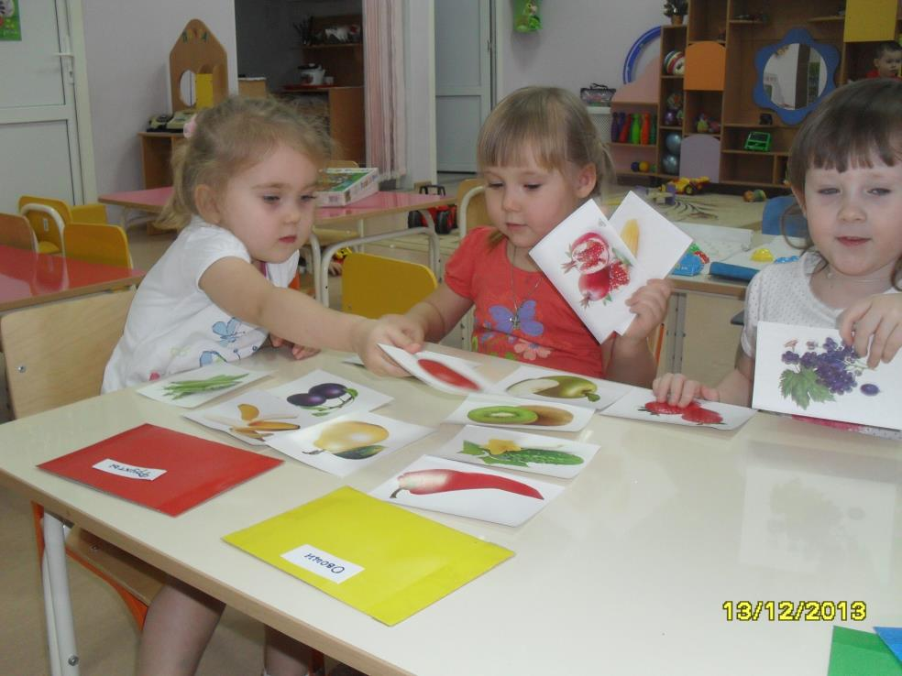

Slide 6
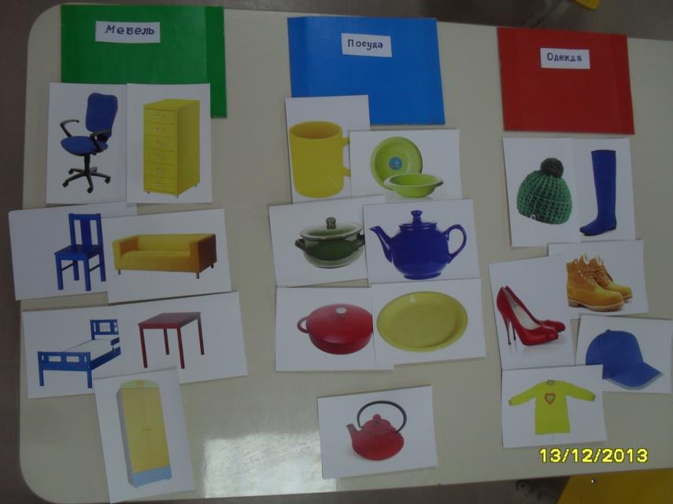
Как вариант можно предложить детям классифицировать предметы по обобщающему слову (например: мебель, посуда, одежда)…

Slide 7
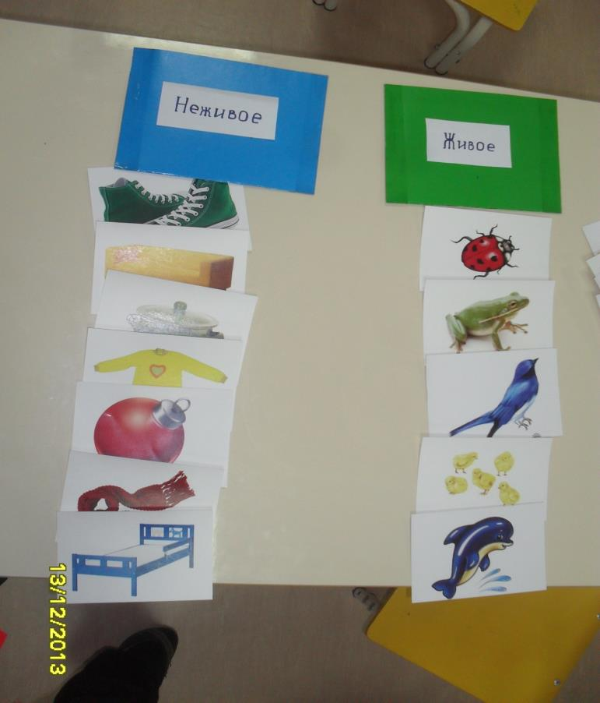
Или разделить их на живое и неживое.
… или разделить предметы на живое и неживое

